Slide 1

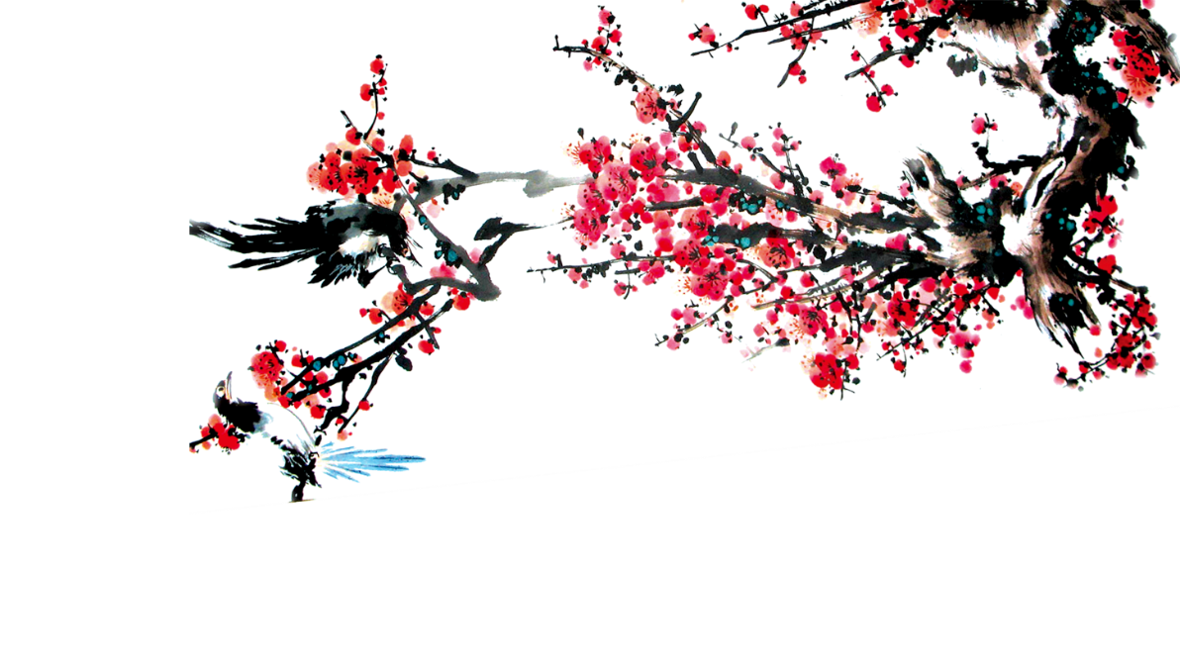
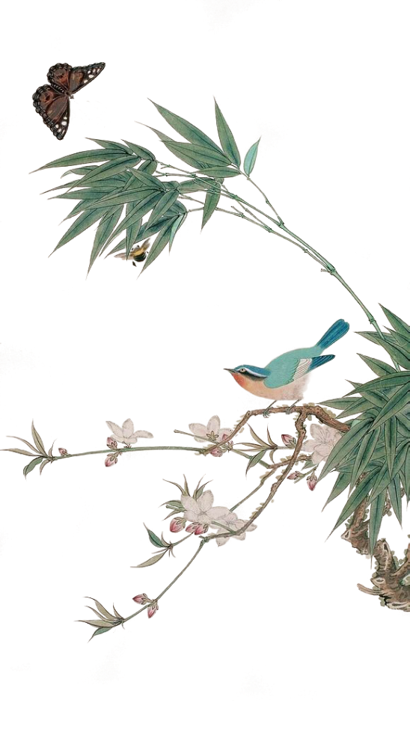


Cảnh ngày xuân
Trích Truyện Kiều – Nguyễn Du
Giáo viên: Hoàng Hạnh

Slide 2

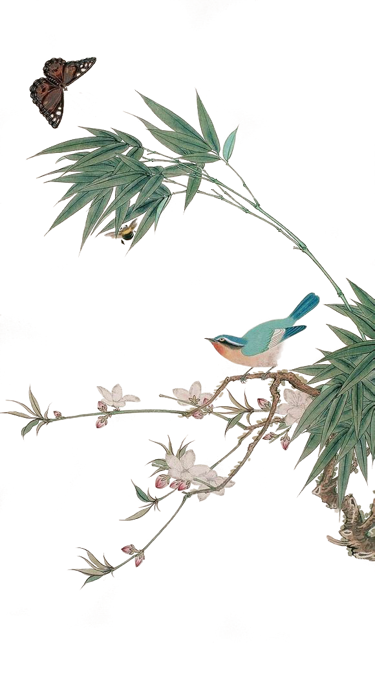
I. Đọc và
tìm hiểu chung

Slide 3


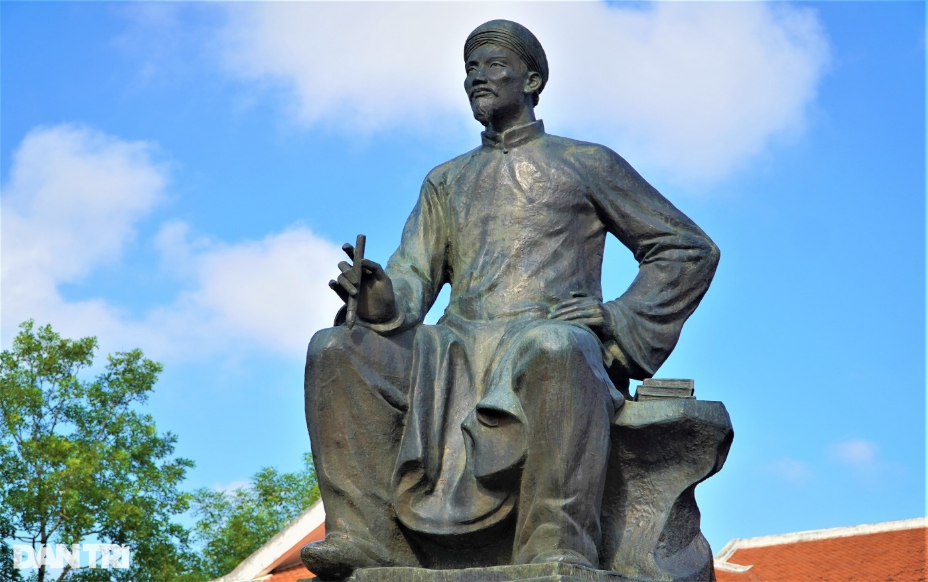
1. Tác giả
- Nguyễn Du (1765 - 1820), tự Tố Như, hiệu Thanh Hiên, quê Hà Tĩnh.
- Ông là đại thi hào dân tộc và danh nhân văn hóa thế giới.
- Ông là nhà nhân đạo chủ nghĩa, là thiên tài văn học và là một bậc thầy về nghệ thuật sử dụng ngôn từ.
- Ông đã có đóng góp to lớn đối với sự phát triển của ngôn ngữ dân tộc Việt Nam.

Slide 4


2. Tác phẩm “Truyện Kiều”
PHIẾU HỌC TẬP SỐ 1
Tìm hiểu chung về truyện Kiều

Slide 5
2. Tác phẩm truyện Kiều
Yêu cầu | Nội dung
1. Thể loại
2. Hoàn cảnh sáng tác
3. Nguồn gốc, xuất xứ
4. Đề tài, nội dung, bố cục
Truyện thơ Nôm: là thể loại tự sự bằng thơ kết hợp giữa tự sự và trữ tình, được viết bằng chữ Nôm, thường sử dụng thể thơ lục bát.
Theo nhiều giả thuyết ghi lại, Nguyễn Du sáng tác Truyện Kiều sau chuyến đi sứ Trung Quốc. Tuy nhiên lại có thuyết cho rằng, ông viết “Truyện Kiều” trước khi đi sang Trung Quốc, khoảng cuối thời Lê đầu thời kỳ Tây Sơn
Dựa trên cốt truyện của tác phẩm văn xuôi chữ Hán Kim Vân Kiều Truyện - tác giả Thanh Tâm Tài Nhân (Trung Quốc).
- Đề tài: Người phụ nữ (trong xã hội phong kiến xưa)
- Nội dung: gồm 3254 câu thơ lục bát kể về cuộc đời và số phận của nhân vật chính Vương Thúy Kiều.
- Bố cục: chia thành ba phần
+ Phần thứ nhất: Gặp gỡ và đính ước;
+ Phần thứ hai: Gia biến và lưu lạc;
+ Phần thứ ba: Đoàn tụ

Slide 6
2. Tác phẩm truyện Kiều
Yêu cầu | Nội dung
5. Giá trị nội dung
6. Giá trị nghệ thuật
+ Giá trị nội dung:
++ Giá trị hiện thực: là bức tranh sinh động về một xã hội bất công, tàn bạo; là hiện thực về số phận con người bị chà đạp, áp bức, đau khổ.
++ Giá trị nhân đạo: là tiếng nói đề cao tình yêu, tự do, khát vọng công lý và ca ngợi phẩm chất cao đẹp của con người; là tiếng nói xót thương, cảm thông với nỗi đau khổ của con người mà đặc biệt là người phụ nữ.
+ Giá trị nghệ thuật:
++ Nghệ thuật tự sự phát triển vượt bậc: nghệ thuật kể chuyện, nghệ thuật xây dựng nhân vật, nghệ thuật tả cảnh.
++ Nghệ thuật ngôn từ và thể loại đạt đến đỉnh cao.

Slide 7


Truyện Kiều hội tụ được những giá trị văn hoá, nghệ thuật của văn học dân tộc và tinh hoa văn học nước ngoài, trong đó, phần sáng tạo của Nguyễn Du là yếu tố quan trọng và quyết định.

Slide 8



3. Đoạn trích “Cảnh ngày xuân”
Thanh mnh: thời gian vào đầu tháng Ba. Mùa xuân khí trời mát mẻ, mọi người đi tảo mộ, tức đi viếng và sửa sang lại phần mộ của người thân.
Thanh minh:
thời gian vào đầu tháng Ba. Mùa xuân khí trời mát mẻ, mọi người đi tảo mộ, tức đi viếng và sửa sang lại phần mộ của người thân.
Đạp thanh:
giẫm lên cỏ xanh. Mùa xuân cây cối đâm chồi, nảy lộc, cỏ non lên xanh biếc. Tiết Thanh minh, đi du xuân trên những đồng cỏ xanh nên gọi là hội Đạp thanh.
Thoi vàng vó rắc, tro tiền giấy bay:
chỉ việc đốt đồ hàng mã cúng tế cho người đã chết (thoi vàng vó: giấy làm giả thoi vàng hình hộp chữ nhật; tiền giấy: giấy in hình đồng tiền)

Slide 9

Tìm hiểu chung
Vị trí
Đoạn trích nằm ở Phần thứ nhất: Gặp gỡ và đính ước, đoạn tả Kiều cùng hai em đi du xuân, trước khi gặp Kim Trọng
Nội dung
Miêu tả vẻ đẹp của mùa xuân và cảnh chị em Thuý Kiều đi chơi xuân, tham dự vào lễ tảo mộ và lễ hội đạp thanh trong tiết Thanh minh, tháng Ba âm lịch

Slide 10
Tìm hiểu chung
Bố cục: 3 phần
- Phần 1 (bốn dòng đầu): miêu tả thiên nhiên mùa xuân.
- Phần 2 (tám dòng tiếp theo): khung cảnh lễ hội trong tiết Thanh minh.
- Phần 3 (còn lại): cảnh chị em Thuý Kiều ra về sau buổi du xuân.

Slide 11
II. Đọc và
tìm hiểu chi tiết

Slide 12

1. Nghệ thuật miêu tả cảnh thiên nhiên
PHIẾU HỌC TẬP SỐ 2
Yêu cầu | Từ ngữ, hình ảnh đặc sắc | Ý nghĩa, tác dụng
1. Chỉ rõ và phân tích tác dụng các dấu hiệu nghệ thuật qua các từ ngữ, hình ảnh đặc sắc trong hai câu thơ đầu.
con én đưa thoi
Gợi những bước đi nhanh, vội của thời gian như những cánh chim vụt bay.
Tả thực những tia nắng lấp lánh của ngày xuân -> Gợi một không gian ngày xuân tươi đẹp, rực rỡ, trong lành.
thiều quang
Thời điểm vào tháng ba của mùa xuân – tháng mà thiên nhiên đạt đến độ viên mãn nhất, rực rỡ nhất → Hình ảnh thơ gợi về sự chuyển động nhanh, vội của mùa xuân cũng đồng thời thể hiện chút tiếc nuối thời gian của con người.
ngoài sáu mươi

Slide 13
1. Nghệ thuật miêu tả cảnh thiên nhiên
Yêu cầu | Từ ngữ, hình ảnh đặc sắc | Ý nghĩa, tác dụng
2. Liệt kê những từ ngữ, hình ảnh, biện pháp tu từ gợi tả cảnh sắc mùa xuân trong hai câu thơ tiếp.
hình ảnh “cỏ non”
Gợi liên tưởng đến sức sống tràn trề của mùa xuân
từ “tận”
Không gian xuân như được mở rộng bao la, bát ngát.
Trên nền màu xanh non ấy điểm xuyết một vài bông hoa lê trắng làm cho không gian như thoáng đạt, nhẹ nhàng và thanh khiết hơn.
hình ảnh “cành lê trắng điểm”
từ “điểm”
Gợi sự thanh thoát, như đôi tay của người họa sĩ vẽ nên, khiến cảnh vật như sống động, có hồn chứ không tĩnh tại
Đảo từ “trắng” lên trước làm cho sắc trắng hoa lê thêm tinh khôi, như kết tinh những tinh hoa của trời đất
biện pháp đảo ngữ

Slide 14

Với bút pháp chấm phá tài tình, Nguyễn Du đã rất thành công khi phác họa một bức tranh ngày xuân khoáng đạt, tinh khôi, trong trẻo và tràn trề sức sống. Đồng thời, gợi lên được bao cảm xúc tươi vui, phấn chấn cũng như chút bâng khuâng, tiếc nuối trong lòng nhân vật trữ tình.

Slide 15


2. Nghệ thuật miêu tả cảnh lễ hội
a. Những hoạt động trong tiết Thanh minh (hai câu thơ đầu)
“Thanh minh trong tiết tháng ba,
Lễ là tảo mộ hội là đạp thanh.”
- nghệ thuật tiểu đối: tách hai từ “lễ hội” ra làm đôi để gợi tả hai hoạt động diễn ra cùng một lúc trong tiết thanh minh:
+ “Lễ tảo mộ”: đi viếng và sửa sang phần mộ của người thân, gia đình, tổ tiên.
+ “Hội đạp thanh”: đi chơi xuân ở chốn đồng quê và giẫm lên cỏ xanh.

Slide 16
2. Nghệ thuật miêu tả cảnh lễ hội
b. Không khí của ngày hội xuân (sáu câu thơ tiếp)
“Gần xa nô nức yến anh,
Chị em sắm sửa bộ hành chơi xuân.
Dập dìu tài tử giai nhân,
Ngựa xe như nước áo quần như nêm.”
- danh từ “yến anh”, “chị em”, “tài tử”, “giai nhân": gợi tả sự đông vui, tấp nập trong ngày hội xuân.
- động từ “sắm sửa”, “dập dìu”: gợi tả không khí rộn ràng, náo nhiệt trong ngày hội.

Slide 17
2. Nghệ thuật miêu tả cảnh lễ hội
- tính từ: “gần xa”, “nô nức” gợi tả tâm trạng hồ hởi, phấn khởi của người đi hội.
- hình ảnh ẩn dụ “nô nức yến anh”: gợi hình ảnh từng đoàn người đi chơi xuân, đông đúc, dập dìu.
- hình ảnh so sánh “ngựa xe như nước, áo quần như nêm”: gợi tả sự đông đúc của từng dòng người đi trẩy hội.

Slide 18
2. Nghệ thuật miêu tả cảnh lễ hội
“Ngổn ngang gò đống kéo lên,
Thoi vàng vó rắc tro tiền giấy bay.”
- hình ảnh “ngổn ngang gò đống”, “tro tiền giấy bay”: gợi không gian tĩnh lặng, lạnh lẽo, linh thiêng và hoạt động sửa sang, rắc vàng vó, hóa tiền giấy cho những người đã khuất.
=> truyền thống văn hóa, đạo lí “uống nước nhớ nguồn” tốt đẹp của người Việt.

Slide 19


Với việc sử dụng ngôn ngữ miêu tả khéo léo, chọn lọc, tinh tế, đoạn thơ đã làm sống lại không khí lễ hội mùa xuân một cách sinh động. Từ đó, có thể thấy Nguyễn Du là người am hiểu, trân trọng gìn giữ những giá trị văn hoá truyền thống tốt đẹp của dân tộc.

Slide 20

3. Nghệ thuật tả cảnh ngụ tình
Tà tà bóng ngả về tây,
Chị em thơ thẩn dan tay ra về.
Bước dần theo ngọn tiểu khê
Lần xem phong cảnh có bề thanh thanh.
Nao nao dòng nước uốn quanh,
Dịp cầu nho nhỏ cuối ghềnh bắc ngang

Slide 21
3. Nghệ thuật tả cảnh ngụ tình
- hình ảnh “tà tà bóng ngả về tây”: diễn tả cảnh mặt trời đang lặn, ánh nắng cuối ngày đang tắt dần, không gian đang mờ tối.
=> Gợi không gian buồn vắng, tĩnh lặng và tâm trạng bâng khuâng tiếc nuối.
- hình ảnh “tiểu khê”, “cầu nho nhỏ”: gợi khung cảnh nhỏ bé, thân thuộc.

Slide 22
3. Nghệ thuật tả cảnh ngụ tình
- từ láy “thơ thẩn”: gợi sự bần thần, vẩn vơ, lan man trong dòng suy nghĩ.
+ từ láy “nao nao”: gợi sự xao động lặng lẽ trong tâm trạng con người.
=> Sử dụng thành công hệ thống từ láy cùng bút pháp tả cảnh ngụ tình, đoạn thơ đã tái hiện khung cảnh chiều tà rất đỗi gần gũi, thân quen nhưng sống động như có linh hồn, vừa phảng phất một nỗi u buồn, tiếc nuối vừa mang vẻ đẹp tao nhã của con người.

Slide 23
III. Tổng kết
PHIẾU HỌC TẬP SỐ 3

Slide 24
Tổng kết văn bản “Cảnh ngày xuân”
Nghệ thuật | Nội dung
- Tài nghệ sử dụng ngôn ngữ bậc thầy: hệ thống từ láy giàu giá trị biểu cảm.
- Bút pháp tả cảnh ngụ tình đạt đến mức độ điêu luyện.
- Biện pháp tu từ: so sánh, ẩn dụ,... đến mức nhuần nhuyễn.
- Biện pháp miêu tả giàu chất tạo hình.
- Cảnh ngày xuân” là một bức tranh thiên nhiên sống động, tuyệt đẹp với lễ hội truyền thống đông vui, nhộn nhịp.
- Thông qua bức tranh ấy, người đọc cảm nhận được một thế giới nội tâm phong phú của nhân vật và thái độ trân trọng gìn giữ vẻ đẹp truyền thống văn hóa dân tộc của tác giả.

Slide 25
Tổng kết văn bản “Cảnh ngày xuân”
Cách đọc hiểu văn bản truyện thơ Nôm
- Tìm hiểu bối cảnh lịch sử, thời đại ra đời của tác phẩm, các thông tin về tác giả có liên quan đến bài học.
- Xác định được vị trí của đoạn trích trong truyện thơ, chủ đề của đoạn trích.
- Tìm hiểu được nội dung chi tiết và ý nghĩa tư tưởng của đoạn trích.
- Tìm hiểu đặc sắc nghệ thuật của đoạn trích, đặc biệt là nghệ thuật miêu tả thiên nhiên, cảnh vật và con người, nghệ thuật sử dụng ngôn từ và các biện pháp nghệ thuật khác,...
- Chú ý cảm xúc của tác giả được biểu lộ chủ yếu qua ngôn từ, giọng điệu, tình cảm trước vẻ đẹp của thiên nhiên và con người.

Slide 26
IV. Luyện tập,
vận dụng

Slide 27
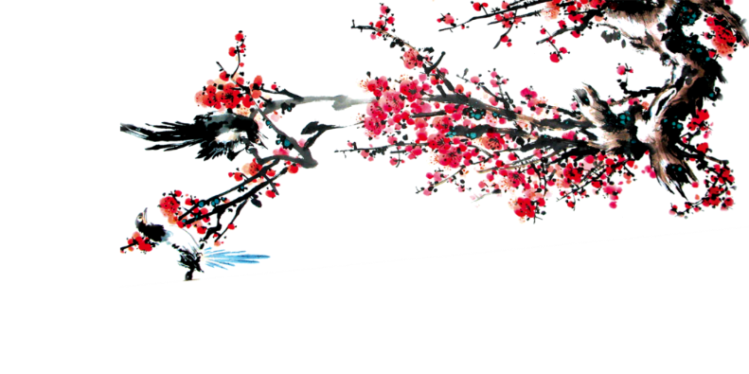

Ở lớp
Ở nhà
Trong đoạn trích
“Cảnh ngày xuân”, em thích nhất hình ảnh nào? Vì sao? (Hãy trả lời thành đoạn văn 7- 10 dòng)
Tìm đọc thêm một
số đoạn trích trong Truyện Kiều của Nguyễn Du và một bài nghiên cứu về truyện thơ Nôm nà

Slide 28

Chuẩn bị bài
(1) Xem lại các kĩ năng đọc hiểu đoạn trích của một truyện thơ Nôm đã hình thành ở văn bản 1. Cảnh ngày xuân để vận dụng vào văn bản 2.
(2) Đọc trước đoạn trích Lục Vân Tiên cứu Kiều Nguyệt Nga để tìm hiểu giọng đọc, nhịp điệu dòng thơ và việc sử dụng từ ngữ để diễn tả tình cảm; đồng thời lưu ý các lệnh/câu hỏi phần chỉ dẫn đọc ở bên phải văn bản.
(3) Tìm hiểu thêm thông tin về Danh nhân văn hoá Nguyễn Đình Chiểu và tác phẩm Truyện Lục Vân Tiên.
(4) Đọc thông tin giới thiệu về bối cảnh, về nội dung tác phẩm Lục Vân Tiên trong phần 1. Chuẩn bị (SGK/Tr38) để hiểu thêm tác phẩm và đoạn trích Lục Vân Tiên cứu Kiều Nguyệt Nga.

